Slide 1








2021
计算机操作系统
实验（一）

Slide 2
实验内容
（1）安装openEuler系统；
（2）了解openEuler常用命令，通过命令行方式获取必要的系统信息；
（3）熟悉openEuler中的文件和目录操作。

Slide 3
VMware Workstation
VMware Workstation是VMware公司推出的一款桌面虚拟计算软件。此软件可以提供虚拟机功能，使计算机可以同时运行多个不同操作系统，以及进行开发、测试 、部署新的应用程序。该软件具有Windows、Linux版本。VMware Workstation可在一部实体机器上模拟完整的网络环境，以及可便于携带的虚拟机器，其更好的灵活性与先进的技术胜过了市面上其他的虚拟计算机软件。

Slide 4
openEuler
openEuler是一款开源操作系统。当前openEuler内核源于Linux，支持鲲鹏及其它多种处理器，能够充分释放计算芯片的潜能，是由全球开源贡献者构建的高效、稳定、安全的开源操作系统，适用于数据库、大数据、云计算、人工智能等应用场景。同时，openEuler是一个面向全球的操作系统开源社区，通过社区合作，打造创新平台，构建支持多处理器架构、统一和开放的操作系统，推动软硬件应用生态繁荣发展。

Slide 5
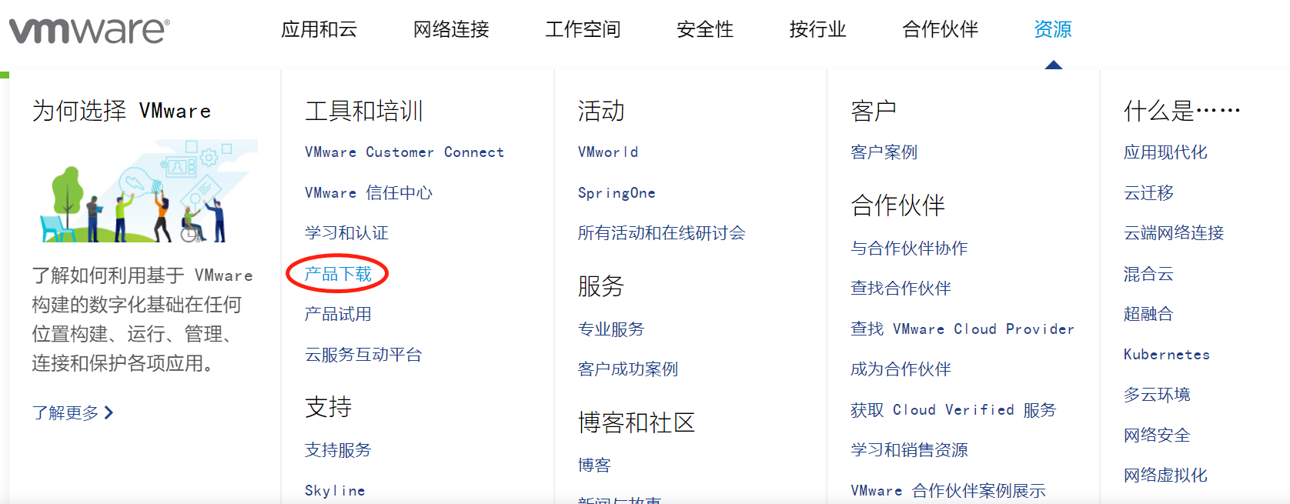
下载并安装VMware Workstation
VMware官网：https://www.vmware.com/cn.html

Slide 6
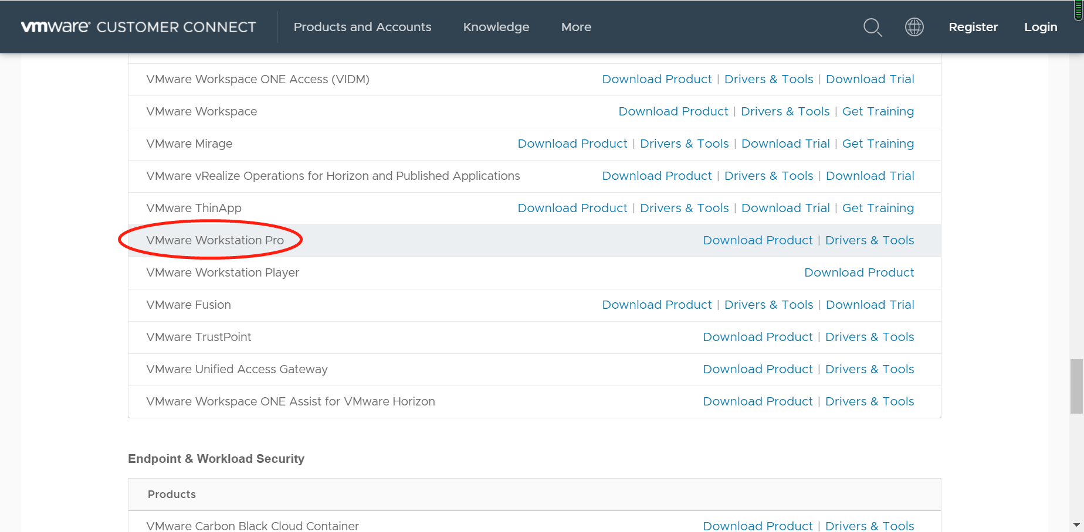
下载并安装VMware Workstation
下载前需要先注册

Slide 7
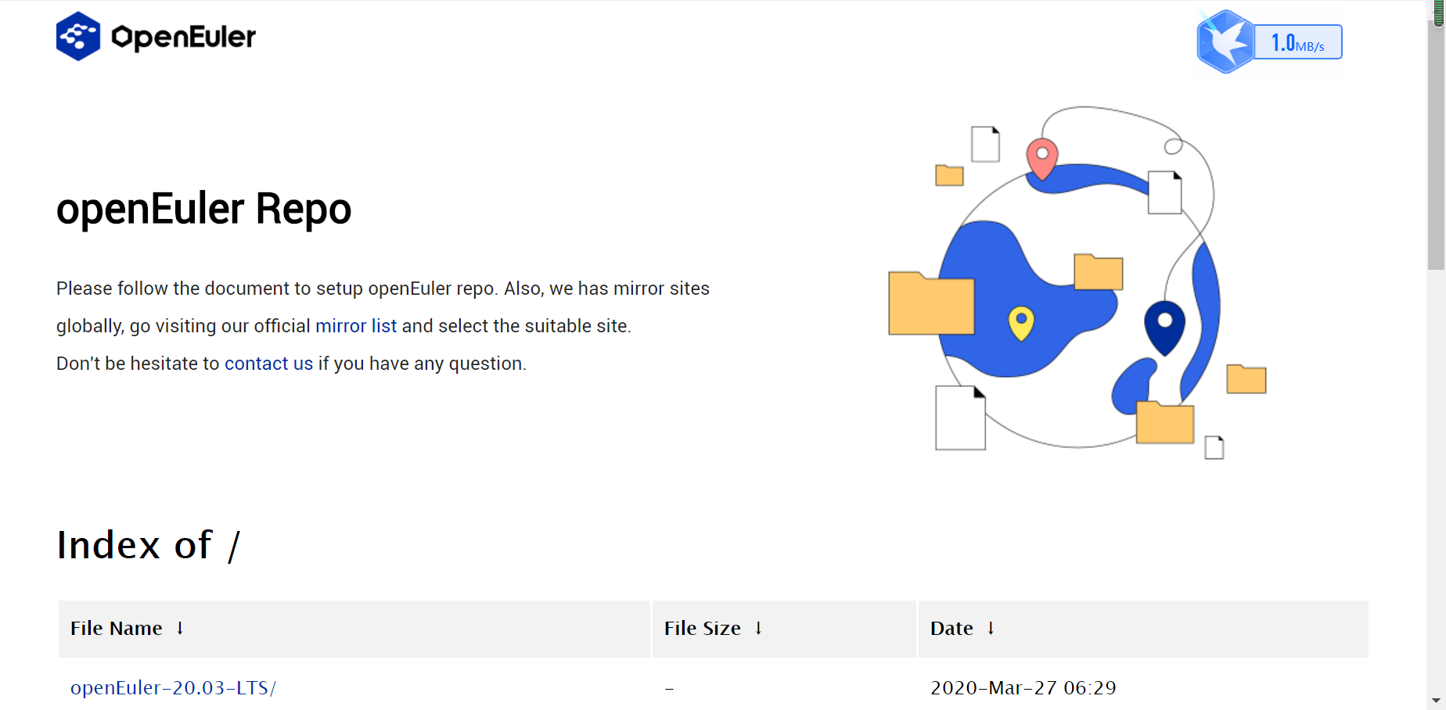
下载openEuler操作系统镜像
openEuler官网：https://repo.openeuler.org/
长期版本参考下载地址：
https://repo.openeuler.org/openEuler-20.03-LTS/ISO/x86_64/openEuler-20.03-LTS-x86_64-dvd.iso

Slide 8
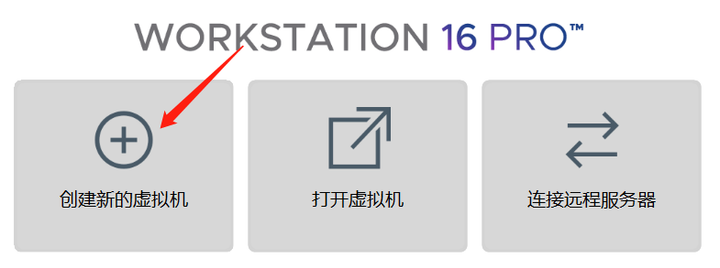
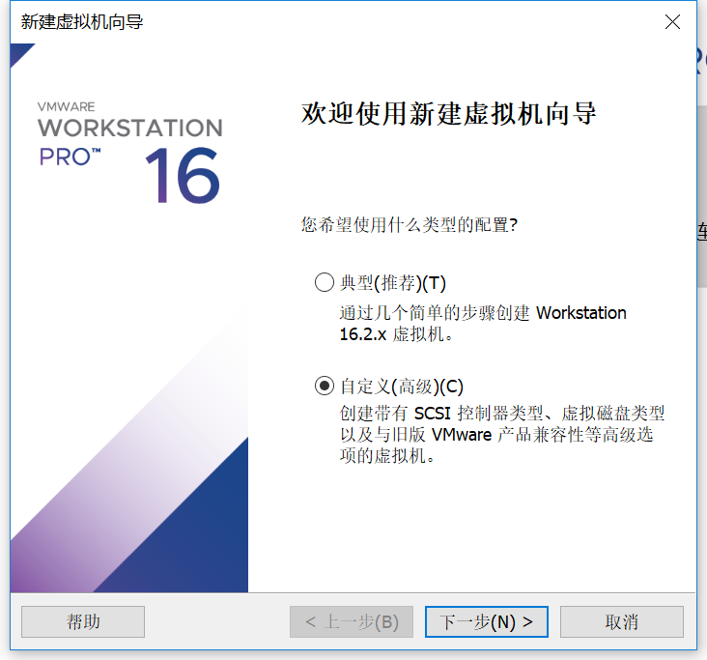
安装openEuler

Slide 9
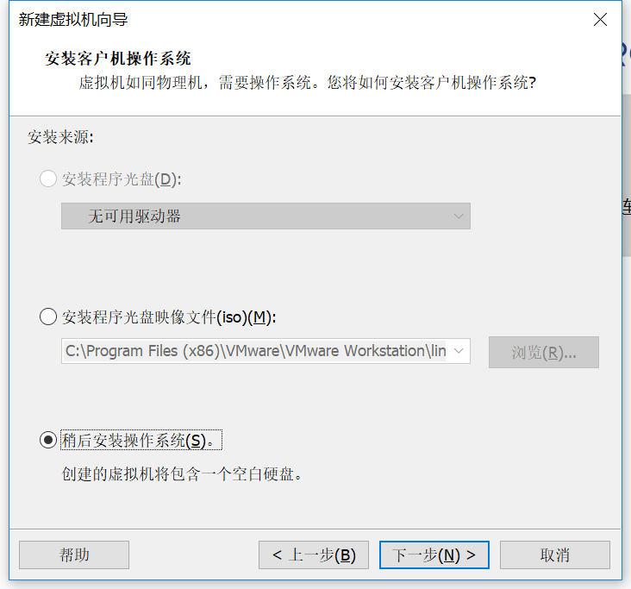
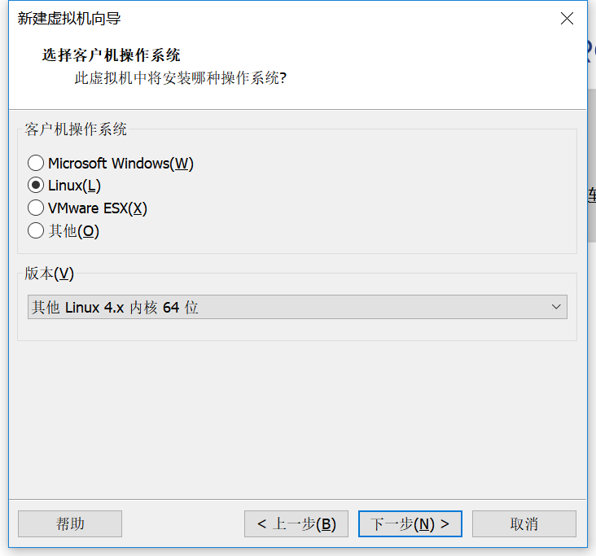
安装openEuler

Slide 10
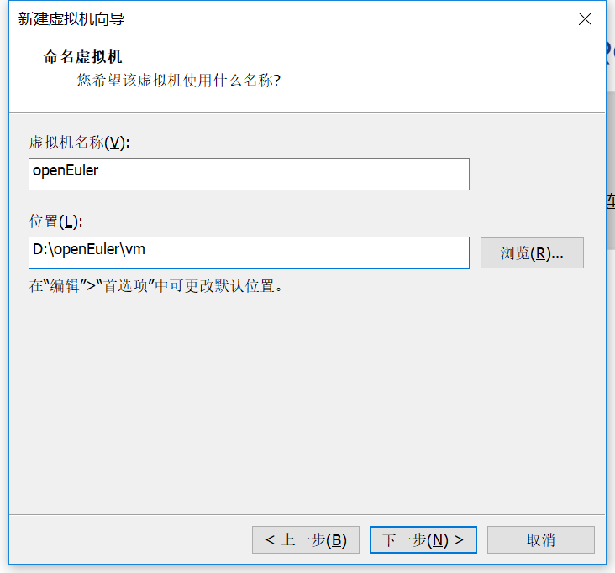
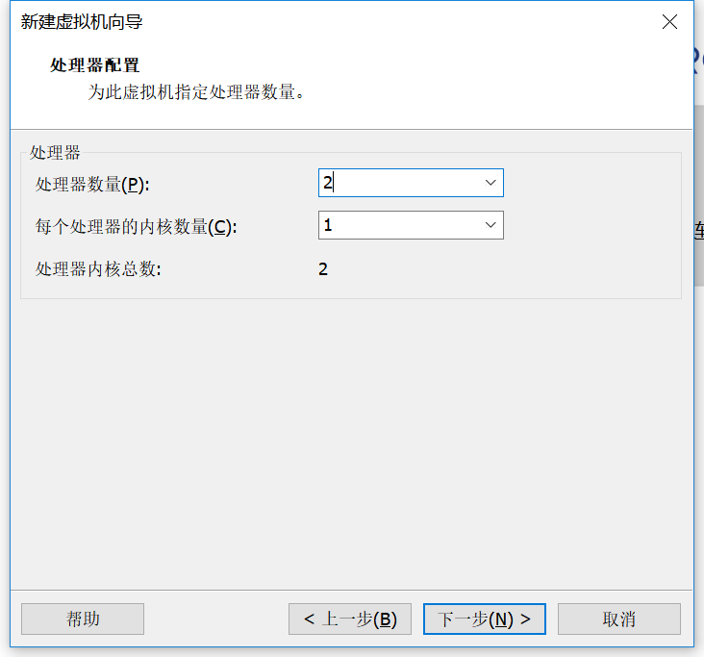
安装openEuler

Slide 11
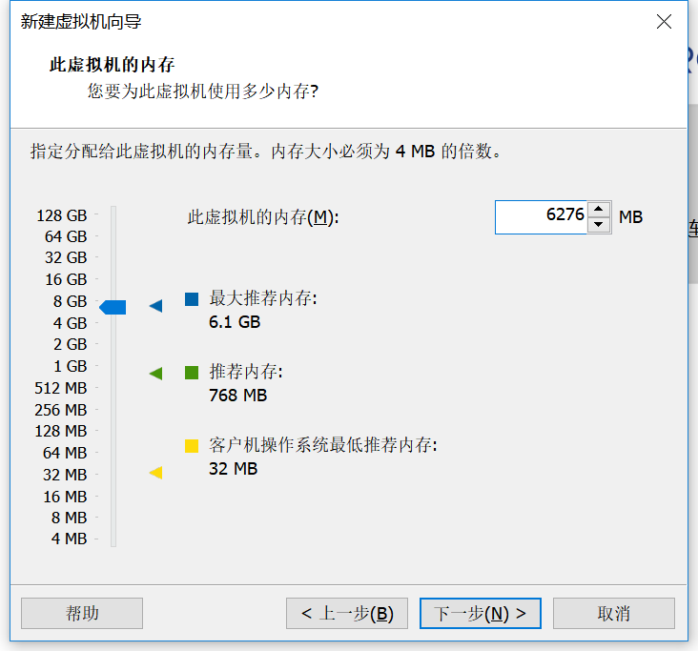
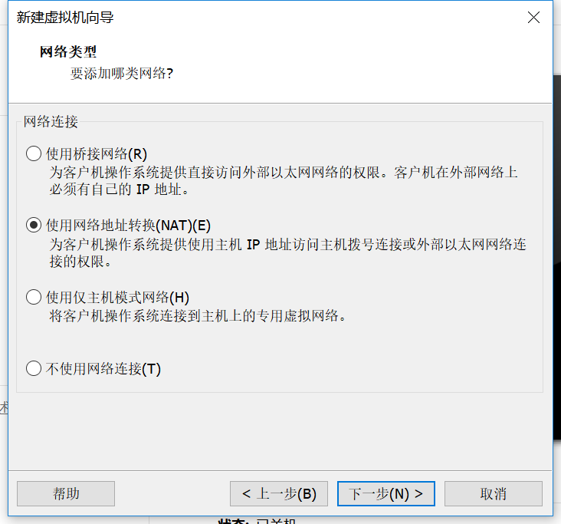
安装openEuler

Slide 12
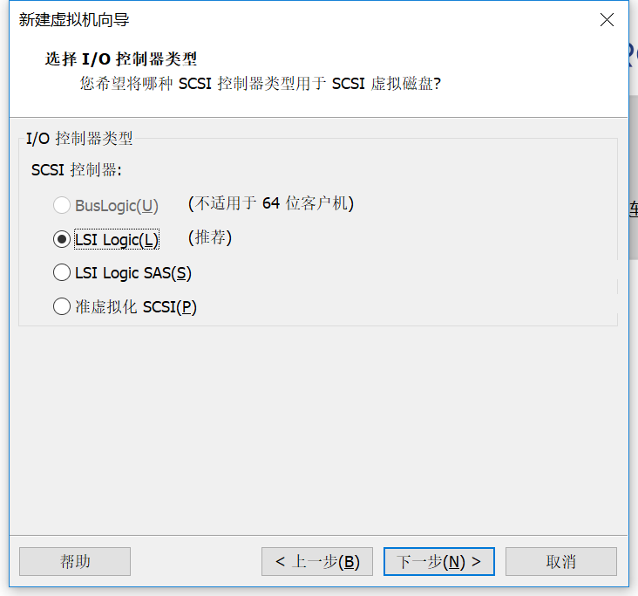
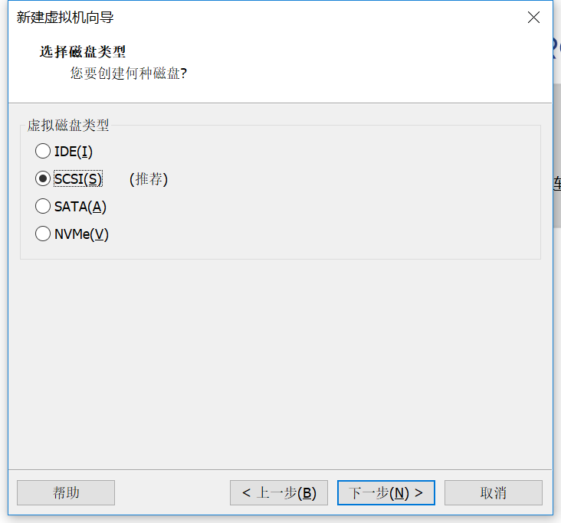
安装openEuler

Slide 13
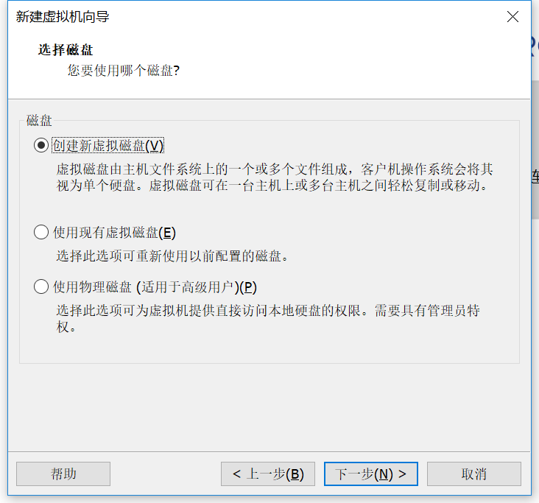
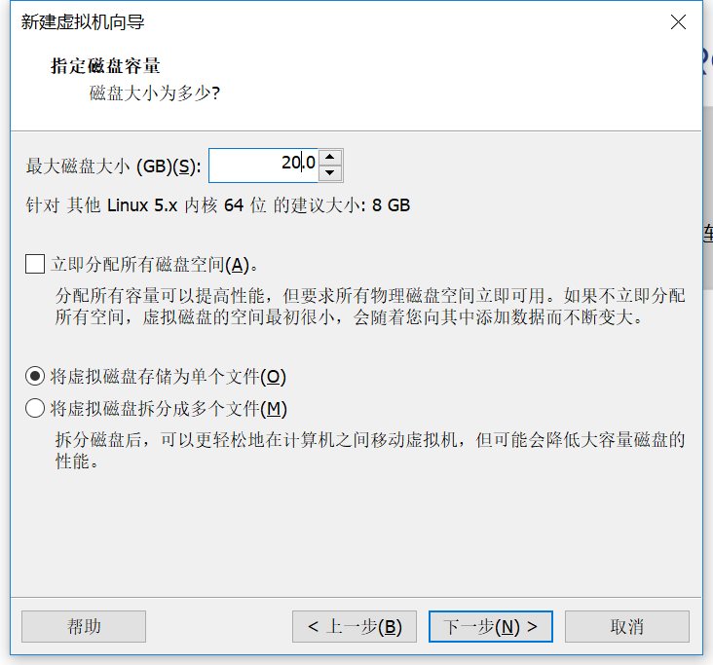
安装openEuler

Slide 14
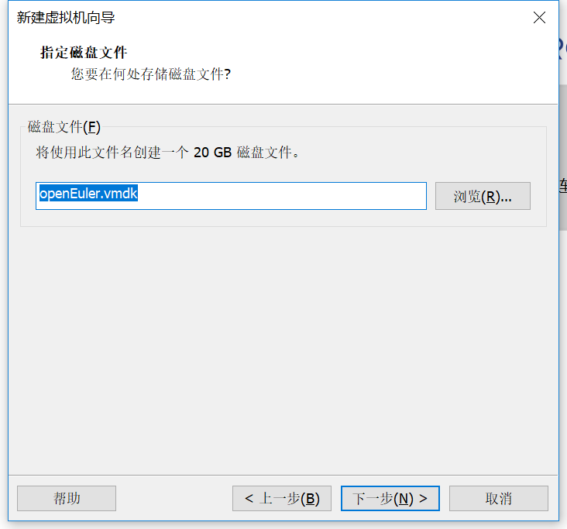
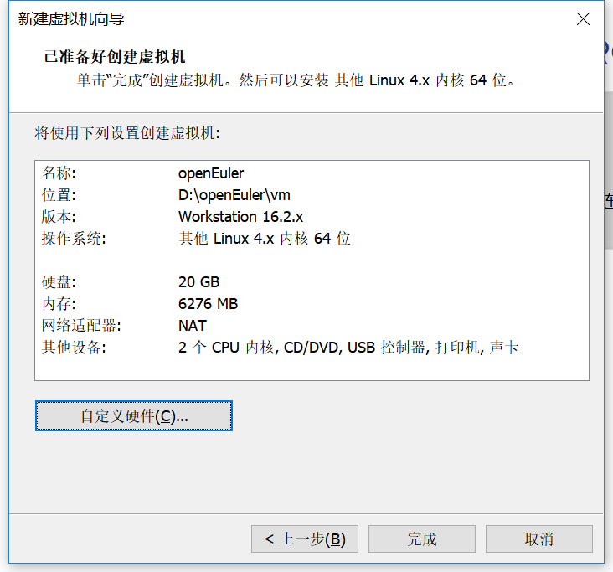
安装openEuler

Slide 15
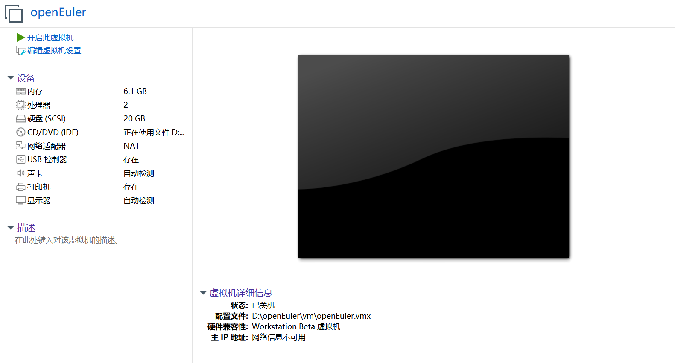
安装openEuler

Slide 16
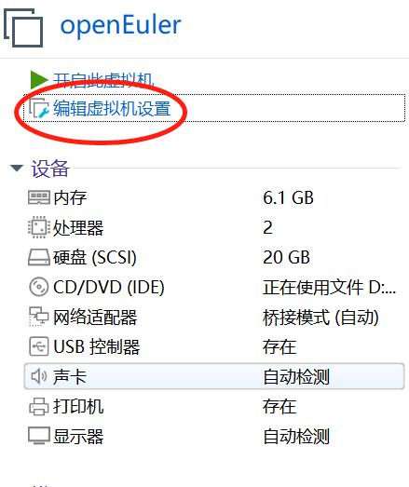
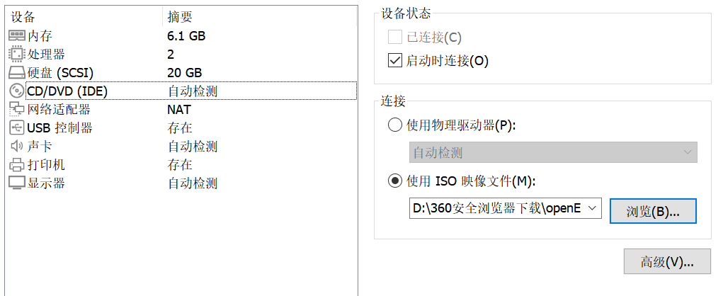
安装openEuler

Slide 17
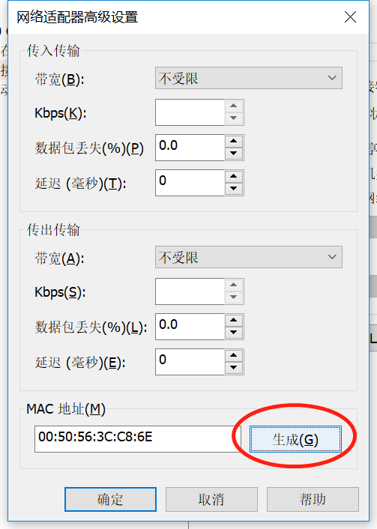
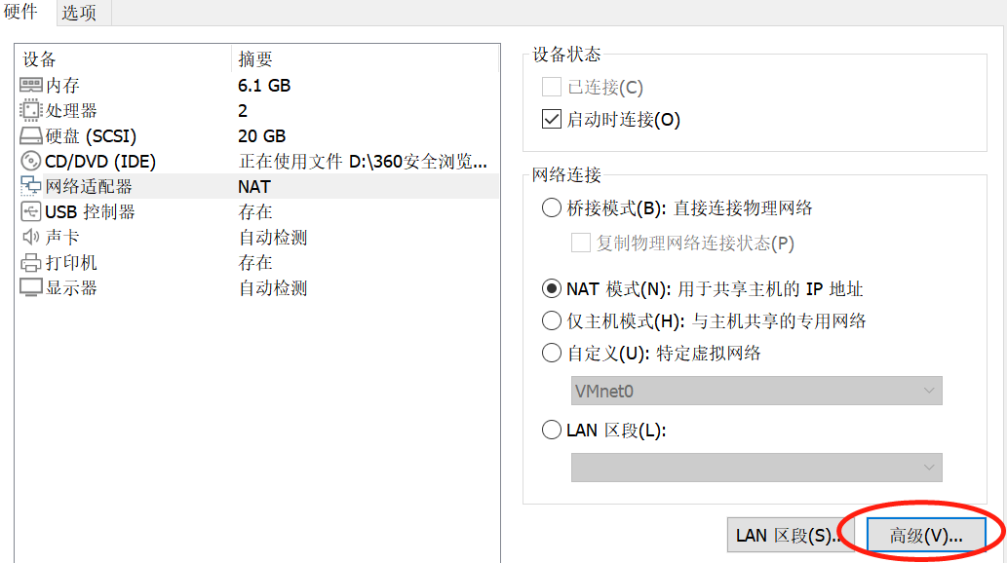
安装openEuler

Slide 18
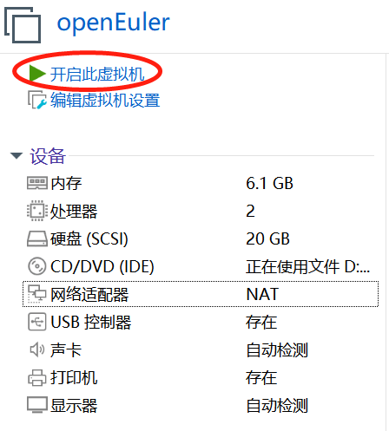
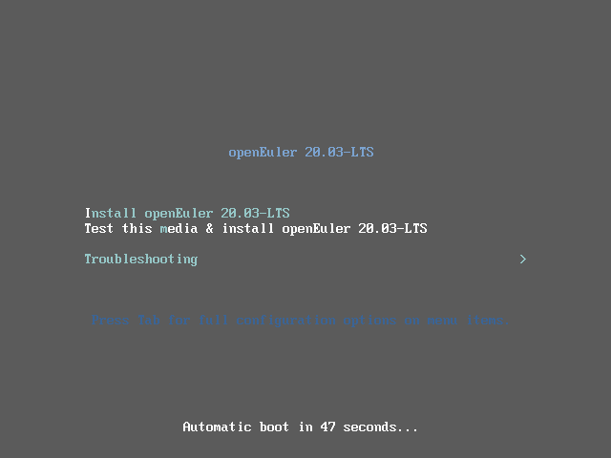
安装openEuler

Slide 19
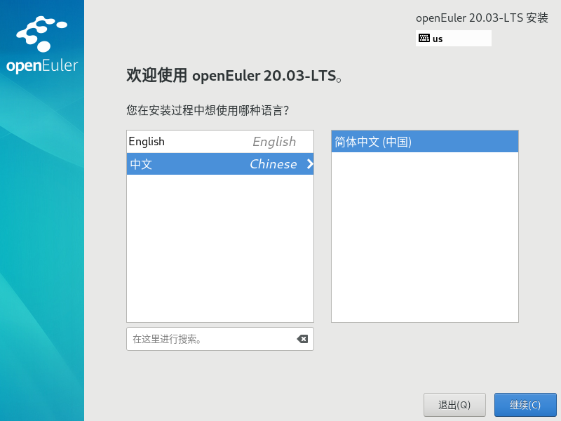
安装openEuler
选择语言

Slide 20
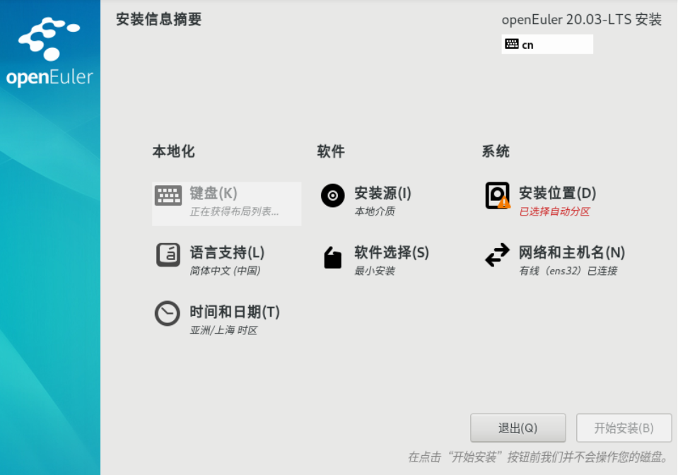
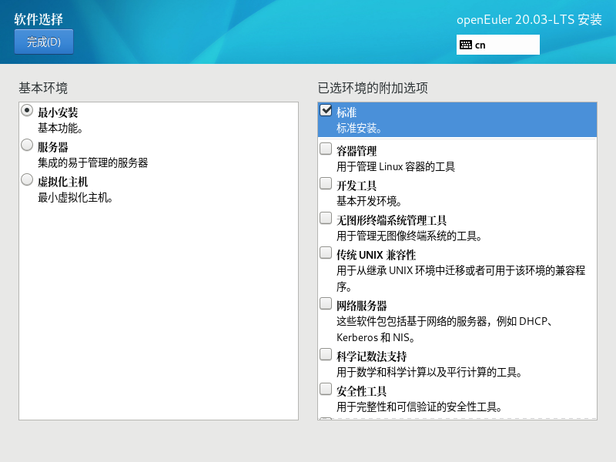
安装openEuler
软件选择

Slide 21
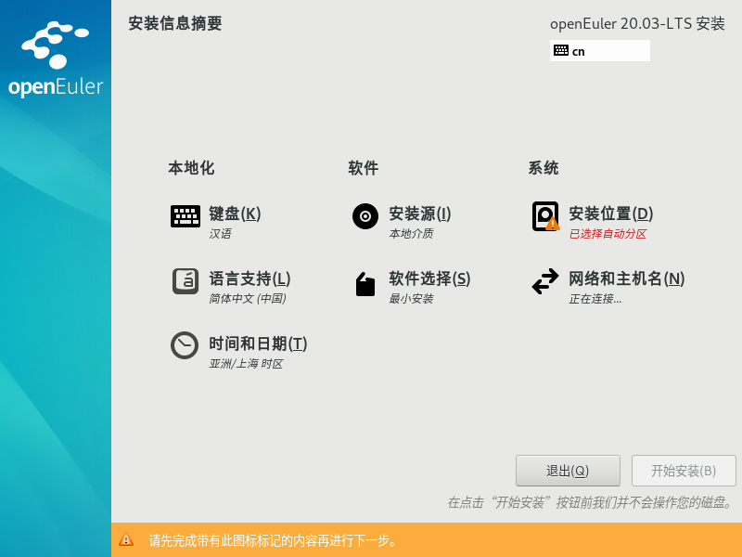
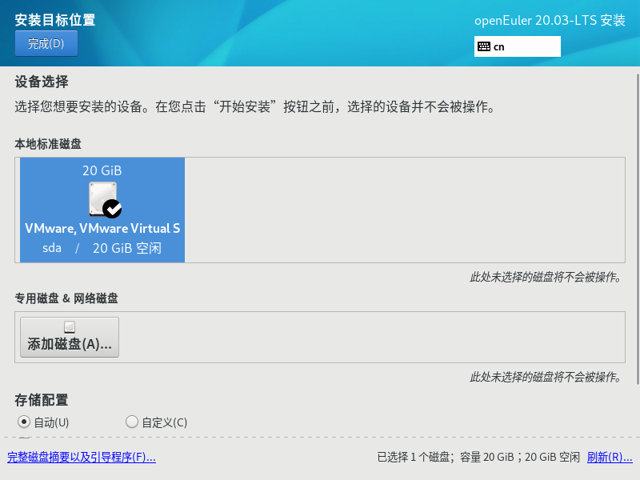
安装openEuler
安装位置

Slide 22
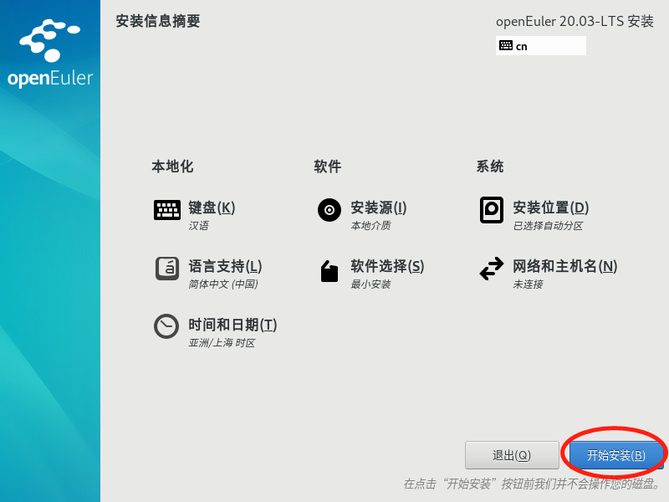
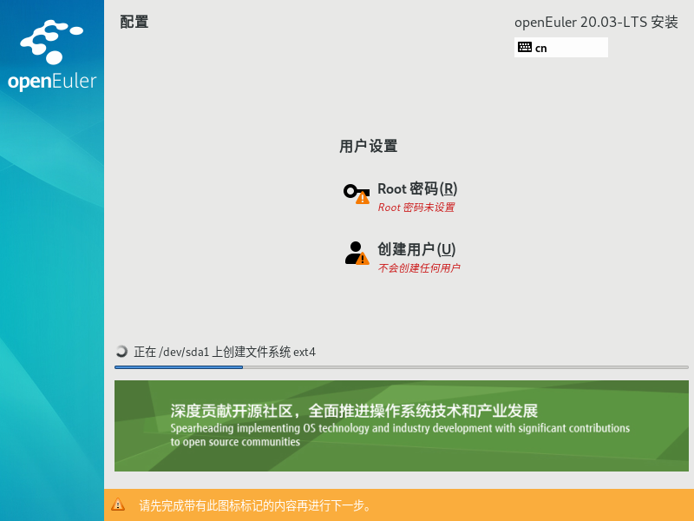
安装openEuler
开始安装

Slide 23
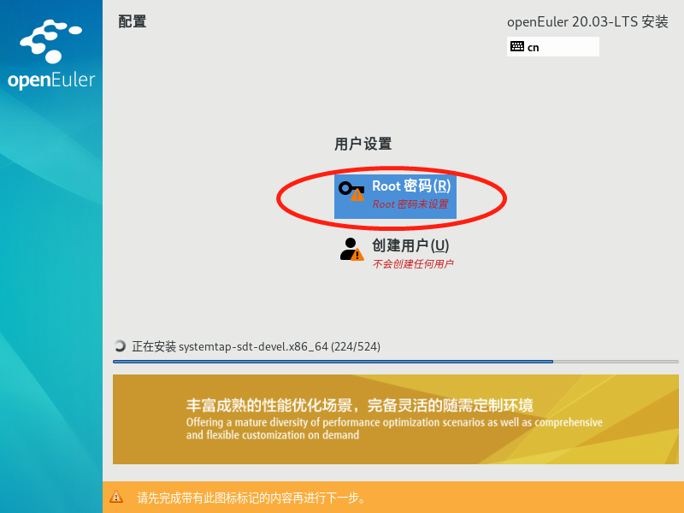
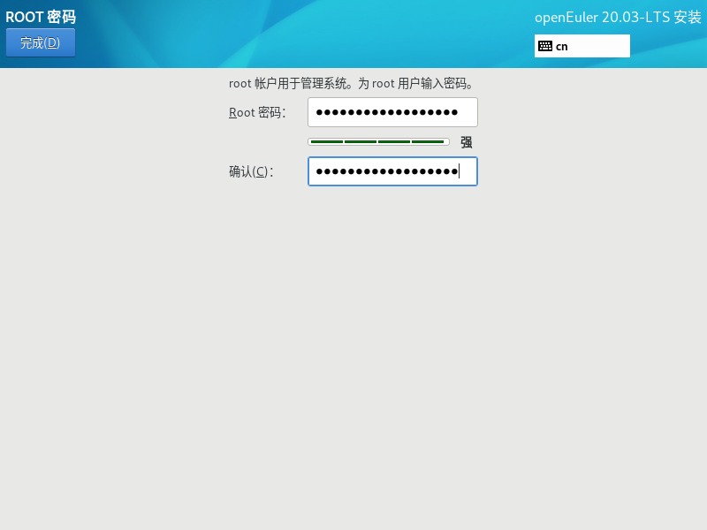
安装openEuler
设置root账号：设置root用户密码至少3种组合

Slide 24
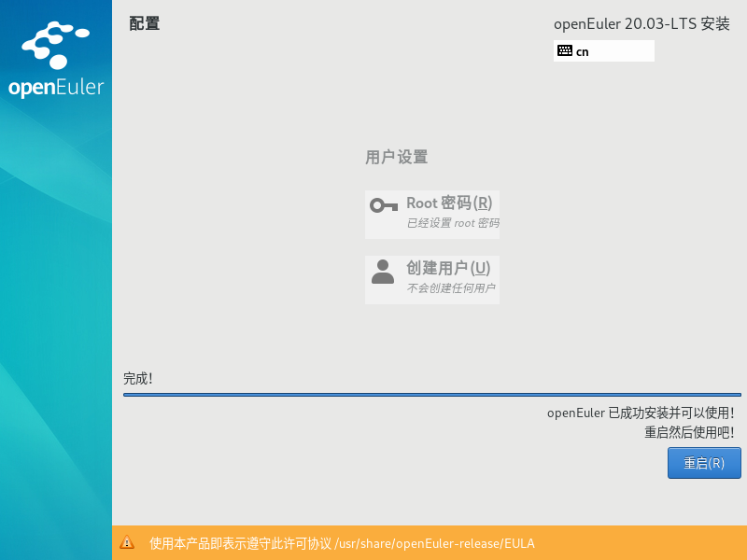
安装openEuler
安装成功，重启虚拟机

Slide 25

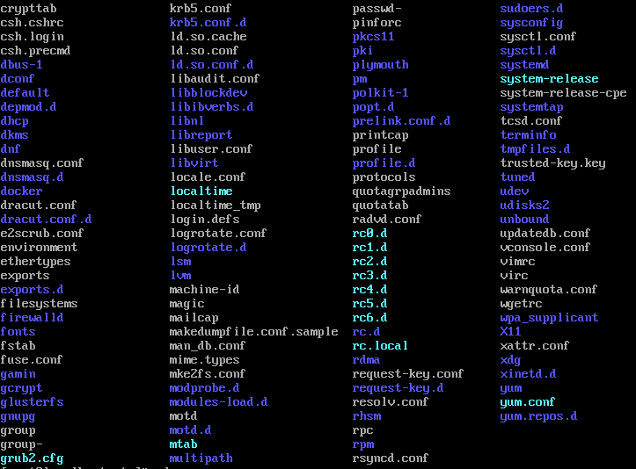

实验举例
（1）显示系统日期和时间
（2）进入系统根目录下的etc文件夹并输入ls显示文件夹内容

